Slide 1
第3章 原理图设计
3.1 创建原理图文件
3.2 放置电气对象
3.3 原理图的视图操作
3.4 元件的编辑操作
3.5 原理图编辑高级技巧
3.6 原理图报表
3.7 常用快捷键和常见问题
3.8 电路原理图设计实例

Slide 2
3.1 创建原理图文件
创建一个PCB项目是开始印制电路板设计的首要工作，而新建一个原理图文件是原理图设计的最基本操作。

Slide 3
[1] 创建一个新的PCB项目。
● 执行菜单命令【File】/【New】/【Project】/【PCB Project】，【Projects】工作面板自动弹出，系统自动创建一个名为“PCB_Project1.PrjPCB”的PCB项目，如图3-1所示。
● 执行菜单命令【File】/【Save Project】，将PCB项目保存到目录“D：\chapter3”下，如图3-2所示。

Slide 4
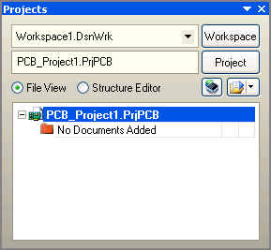
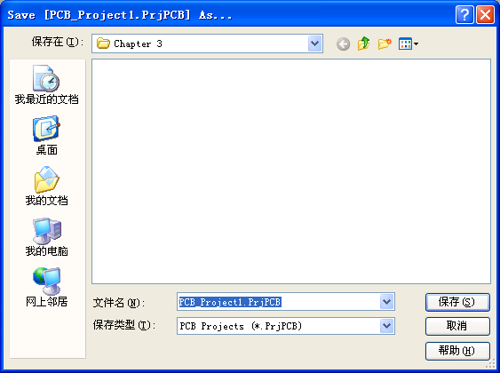
图3-1 新建工程项目
图3-2 保存项目

Slide 5
[2] 创建一个新的原理图图纸。
● 执行菜单命令【File】/【New】/【Schemetic】，一个名为“Sheet1.SchDoc”的原理图自动地加载到当前项目下，此时由于项目下添加了新文件，因此当前项目被改变，在项目后出现“*”号以及红色符号 进行提示，如图3-3所示。
● 执行菜单命令【File】/【Save】将新建原理图文件也保存到目录“D：\chapter3”中，如图3-4所示。

Slide 6
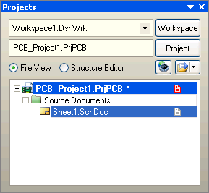
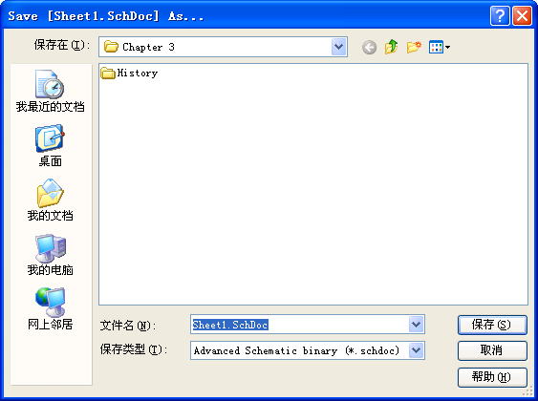
图3-3 新建原理图文件
图3-4 保存原理图文件

Slide 7
3.2 放置电气对象
在创建完工程和原理图文件之后，设计人员需要向电路原理图中放置各种电气对象，电气对象包括元件、导线、总线、总线入口、网络标签、电源与GND端口和输入/输出端口等。

Slide 8
3.2.1 放置元件
各种常用的电子元件是电路原理图的最基本组成元素，在电路原理图中经常放置的电子元件有电阻、电容、二极管、三极管及各种集成电路等等，这些元件都存在于各自的集成元件库中，因此，在放置这些元件前，首先必须要加载相应的集成元件库。

Slide 9
在元件所在的集成元件库加载完之后，开始元件的放置工作，元件的放置包括五种方法:
●利用【Libraries】工作面板(经常使用)
●使用菜单命令
●使用工具栏
●使用快捷键
●使用右键菜单
本节以放置电阻“Res2”为例介绍元件的放置方法。

Slide 10
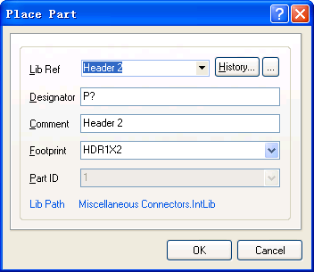
2. 利用菜单命令放置元
[1] 执行菜单命令【Place】/【Part】后，弹出一个【Place Part】
对话框，如图3-7所示，对话框中的【Lib Ref】编辑框中显示
的是上次放置的元件名称。
图3-7 【Place Part】对话框

Slide 11
[2] 在【Lib Ref】编辑框输入元件名称“Res2”，单击
按钮，此时光标变成十字形，并且十字形光标上粘贴着
待放置的元件，在工作区中适当位置点击鼠标左键，即
可完成一个电阻元件的放置工作。

Slide 12
3. 使用工具栏放置元件。单击【Wiring】工具栏中的图标后，同样会弹出上图所示的【Place Part】对话框，采用上述同样的方法即可放置一个元件。
4. 使用快捷键P+P放置元件，操作方法同上。

Slide 13
1. 利用【Libraries】工作面板放置元件
[1] 单击原理图编辑器右下角面板控制区的 【System】标签，选择其中的【Libraries】选项，从而打开【Libraries】工作面板。
[2] 单击【Libraries】工作面板上的元件库下拉框旁的 按钮，在显示的下拉列表中选择集成元件库 “Miscellaneous Devices.IntLib”，便可以将该集成元件库设为当前库，如图3-5所示。

Slide 14
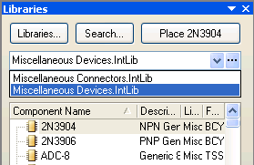
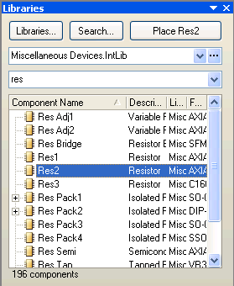
[3] 在【Libraries】工作面板上的过滤栏中输入“Res” 作为过滤条件，此时，在【Libraries】工作面板的元件列表中将显示出当前库中所有名字中包括“Res”的元件，如图3-6所示。
[4] 选中并拖动电阻元件“Res2”至原理图编辑器的工作区，至此电阻“Res2”放置完成。
图3-5选择元件库
图3-6 使用过滤栏查找元件

Slide 15
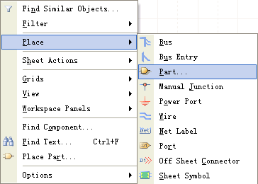
2.使用右键菜单的方法放置元件。在原理图编辑器工作区
的空白位置，点击鼠标右键，从弹出的菜单中选择命令
【Place】/【Part】，如图3-8所示，采用上述同样的方法
也可放置一个元件。
图3-8 使用右键菜单放置元件

Slide 16
修改元件属性有三种方法:
1. 放置元件后，双击元件可以弹出【Component Properties】
对话框， 在【Component Properties】对话框中修改元件的
属性。
2. 放置元件后， 在元件上单击鼠标右键， 弹出右键菜单，
在右键菜单中选择命令【Properties】来修改元件的属性。
3. 另外， 在放置元件的过程中， 即元件处于悬浮状态时，
通过按住键盘上的【Tab】键来修改元件的属性。

Slide 17
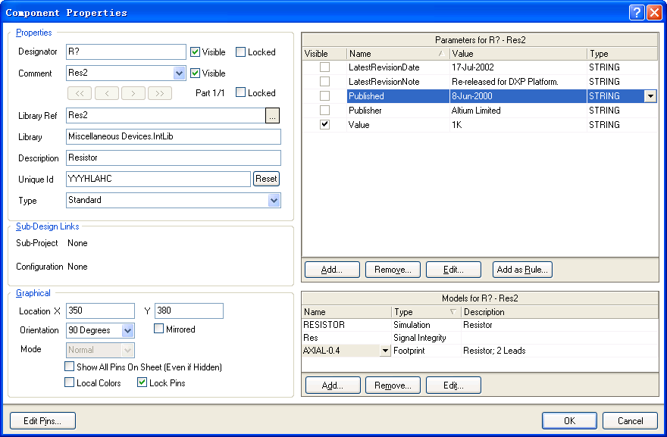
【Component Properties】对话框包括四个区域，它们分
别是【Properties】区域、【Graphical】区域、【Parameters
for R?】区域以及【Model for R?】区域。
图3-9 【Component Properties】对话框

Slide 18
3.2.2 绘制导线
导线是原理图设计中最基本的电气对象， 电路原理
图中的绝大多数电气对象需要用导线进行连接。原理图
设计中的导线指的是能通过电流的连接线，是具有电气
意义的物理对象。
导线属性：
假设导线已经绘制结束，此时通过双击导线来修改导
线属性，双击导线后会弹出【Wire】属性对话框，如图3-
11所示。

Slide 19
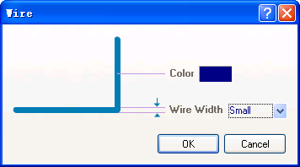
图3-11 【Wire】属性对话框

Slide 20
3.2.3 绘制总线
总线是一类功能相似的导线的集合，它不具备电气连接意义，只是为了简化原理图而引入的一种表达形式，因此总线必须配合总线入口和网络标签来实现电气意义上的连接。
在绘制总线的过程中，按下键盘上的Tab键后会弹出
【Bus】属性对话框， 如图3-15所示。 总线属性与导线
的属性完全一致， 同样也包括总线宽度和总线颜色两个
设置项。

Slide 21
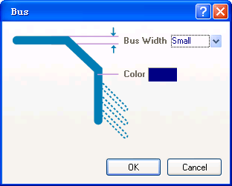
图3-15 【Bus】属性对话框

Slide 22
3.2.4 放置总线入口
总线绘制结束后，需要用总线入口将总线与导线或元
件进行连接。总线入口是总线与导线或元件的连接线，它
表示、一根总线分开成一系列导线或者将一系列导线汇合
成一根总线。
总线入口属性：
总线入口的属性与导线的属性设置基本相同，同样包
括【Color】设置项和【Line Width】选择项，以及总线入
口两端的坐标，总线入口属性如图3-17所示。

Slide 23
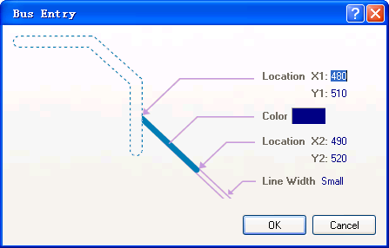
图3-17 【Bus Entry】属性对话框

Slide 24
3.2.5 放置网络标签
在电路原理图中， 通常使用网络标签来简化电路。
网络标签 用来描述两条导线或者导线与元件引脚之间的
电气连接关系， 具有相同网络标签的导线或元件引脚等
同于用一根导线直接连接， 因此网络标签具有实际的电
气意义。
网络标签属性：
在网络标签处于悬浮状态下，按下键盘上的Tab键即可弹出【Net Label】属性对话框，如图3-19所示，在对话框中包括两个部分，对话框的上方用来设置网络标签的颜色、坐标和方向，对话框的下方【Properties】区域用来设置网络标签的名称和字体。

Slide 25
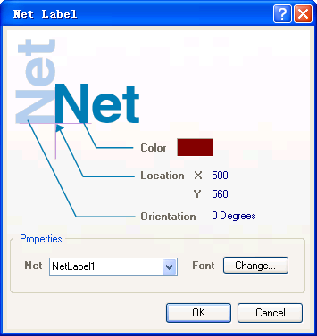
图3-19 【Net Label】对话框

Slide 26
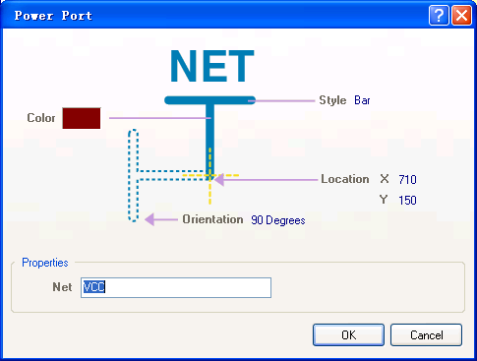
3.2.6 放置电源和GND端口
在电路原理图设计过程中，还要为原理图放置电源
与GND端口。
电源与GND端口的属性：
图3-21 【Power Port】属性对话框

Slide 27
【Power Port】对话框中主要包括两个区域，对话框上
方为图形设置区域， 主要功能是设置电源与GND端口的颜色、方向、类型等参数，具体设置如下。
【Color】设置框：设置电源或GND端口的颜色。
【Orientation】下拉框：从下拉栏中选择电源或GND端口的方向。
【Location】设置框：定位电源或GND端口的坐标。
【Style】下拉框 ： 从下拉栏中选择电源类型，共有7
种不同的电源类型。
对话框下方【Properties】区域中的【Net】设置框用于设置电源或GND端口的名称。

Slide 28
3.2.7 放置输入/输出端口
对于电路原理图中任意两个电气节点来说，除了用导
线和网络标签来连接外，还可以使用输入/输出端口（I/O
端口）来描述两个电气节点之间的连接关系。相同名称
的输入/输出端口，在电气意义上是连接的。
输入/输出端口属性：
【Port Properties】对话框中主要包括两个区域，对话
框上方为图形设置区域，主要功能是设置输入/输出端口
的长度、填充颜色、文本颜色、外框颜色以及位置等参
数，具体设置如下。

Slide 29
【Location X】、【Location Y】：输入/输出端口在原
理图上的横坐标和纵坐标。
【Style】：输入/输出端口在原理图上的外形。
【Length】：输入/输出端口长度。
【Alignment】：输入/输出端口名称在端口符号中的位
置。
【Text Color】：输入/输出端口名称的颜色。
【Fill Color】：输入/输出端口填充的颜色。
【Border Color】：输入/输出端口边框的颜色。

Slide 30
对话框下方为【Properties】区域，主要包括：
【Name】编辑框：用来设置输入/输出端口的名称。
【I/O Type】选择栏： 用来设置输入输出端口的类型，
将给系统的电气规则检测提供了依据。端口类型共有四
种：
Unspecified（未定义端口）、Output（输出端口）、
Input（输入端口）、Bidirectional（双向端口）。
【Unique】编辑框： 系统给定的图纸符号的唯一标号，
无须修改。

Slide 31
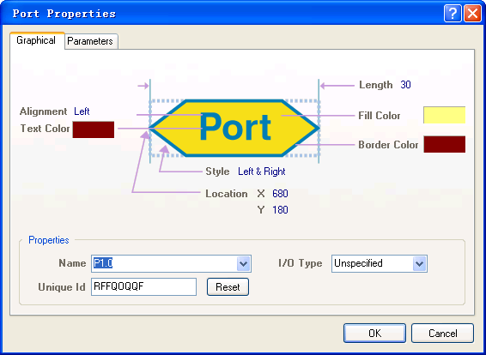
图3-23 输入/输出端口属性对话框

Slide 32
3.2.8 放置No ERC
放置“No ERC”的目的是为了在系统进行电气规则检查时，忽略对某些节点的检查，以避免在报告中出现错误或警告的提示信息。点击【Wiring】工具栏里的按钮，或者执行菜单命令【Place】/【directives】/【No ERC】即可完成“No ERC”的放置，如图3-24所示。可以在【NoERC】属性对话框中设置“忽略ERC测试点”的颜色、位置等参数。

Slide 33
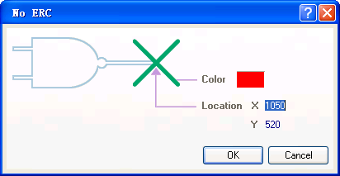

图3-24 “No ERC”符号及其属性对话框

Slide 34
3.3 原理图的视图操作
3.3.1原理图视图的缩放
1.【View】/【Fit Document】：将原理图缩小到全屏幕，浏览整张图纸。
2.【View】/【Fit All Objects】：将所有绘制的电路都显示在屏幕上，浏览原理图中的全部电路。
3.【View】/【Area】：将选中的局部区域放大，用于仔细查看电路原理图中的某个细小部分。
4.【View】/【Around Point】：与局部区域放大基本相同，是以鼠标所在点为中心，放大某个区域。
5.【View】/【Selected Objects】：用于放大显示处于选
中状态的元件。

Slide 35
除此之外，还有将图纸按照比例缩小或放大50％、
100％、200％和400％等。最为经常使用的原理图视图缩
放的操作方法一般是以下两种。
● 使用键盘上的【Page Up】键或【Page Down】键可以 放大或缩小原理图视图。
● 按住键盘上的【Ctrl】键，同时向前或向后滚动鼠标滚轮可以实现以光标为中心的放大和缩小视图的操作。

Slide 36
3.3.2 刷新原理图
执行菜单命令 【View】/【Refresh】可以刷新视图，在实际的操作过程中，一般直接使用键盘上的【End】键来刷新视图。

Slide 37
3.3.3 图纸栅格的设置
原理图图纸中栅格的调整有助于元器件的排列与齐，
方法是在原理图空白处单击鼠标右键，从弹出的右键菜单
中选择命令【Options】/【Document Options】，可以弹出
【Document Options】对话框。勾选对话框中的【Visible】
栅格，并在【Visible】栅格右侧的编辑框设置可视化栅格
的尺寸，从而调整原理图图纸中背景栅格的大小。

Slide 38
3.4 元件的编辑操作
原理图工作环境中元件的编辑操作，包括元件的选择
和取消、排列和对齐、旋转和翻转、移动和拖动以及复
制、剪切和粘贴等操作。
3.4.1 选择和取消
[1] 单个元件的选择：只需要将鼠标移动到需要选取的元
件上，然后单击鼠标左键即可，选取后的元件如图3-25 所
示，如果元件处于选中的状态，则元件周围有绿色或蓝色
的小方框，从而可以判断该元件是否被选中。

Slide 39
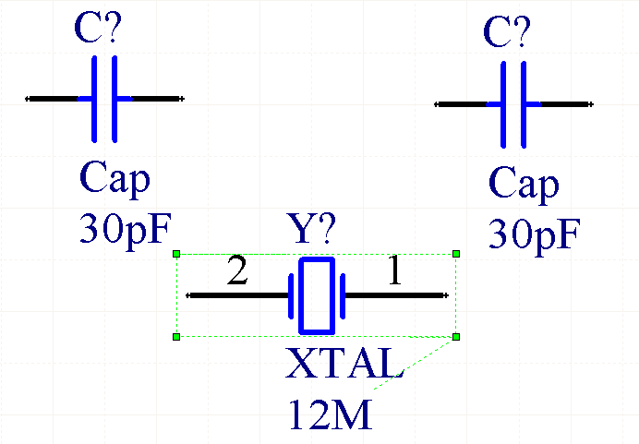
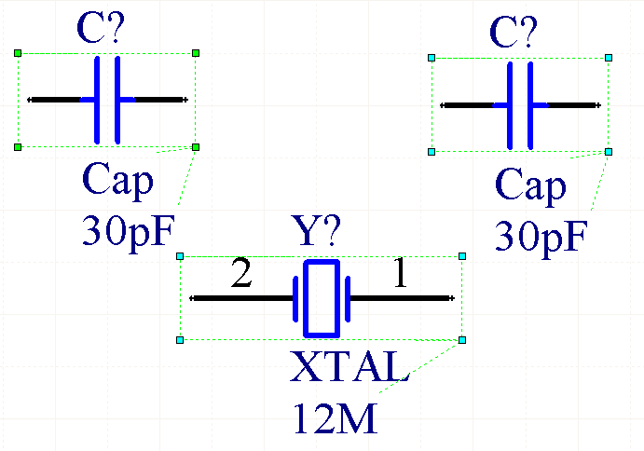
[2] 多个元件的选择：首先按下Shift键不放，然后用鼠标逐
一选中将要选择的元件，如图3-26所示。另一种最常用的
选取方法是在原理图编辑器的工作区中，利用鼠标选取一
个区域，区域中包含要选中的所有元件。
图3-25 选取一个元件
图3-26 选取多个元件

Slide 40
2. 元件的取消
当原理图编辑器中有元件被选中时，鼠标单击原理
图工作区的空白处，即可完成元件的取消工作。也可以
执行【Edit】/【Deselect】/【All on current document】，
或者单击工具栏里的，也可以完成取消操作。

Slide 41
3.4.2 排列和对齐
1. 纵向对齐命令：纵向对齐分为左对齐和右对齐，以左对齐为例，先利用区域选择法选中三个元件，然后执行菜单命令【Edit】/【Align】/【Align Left】，三个元件将以最左边的元件为基准进行左对齐。
2. 水平对齐命令：水平对齐分为上对齐和下对齐，以上对齐为例，先利用区域选择法选中三个元件，然后执行菜单命令【Edit】/【Align】/【Align Top】，三个元件将以最上边元件为基准对齐。

Slide 42
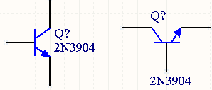
3.4.3 旋转和翻转
1. 快捷键Space、Shift+Space实现旋转：在元件处于拖动状态下，利用快捷键Space使元件逆时针旋转90度，利用快捷键Shift+Space使元件顺时针旋转90度，即以十字形光标为中心进行旋转，如图3-30所示。
图3-30 Space键逆时针旋转元件

Slide 43
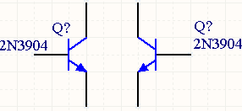
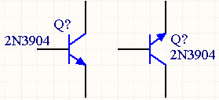
2. 快捷键X、Y实现水平翻转：在元件处于拖动状态下，按下X、Y键可以使元件水平、垂直翻转，即以十字形光标为轴做水平、垂直翻转，如图3-31、3-32所示。
图3-31 水平翻转元件
图3-32 垂直翻转元件

Slide 44
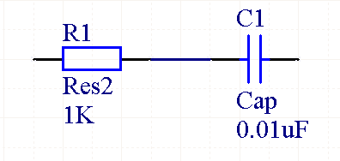
3.4.4 移动和拖动
● 移动元件是指在改变元件位置的时候，无法保持该元件与其他电气对象的电气连接状态。
● 拖动元件是指在改变元件位置的时候，始终是保持该元件与其他电气对象的电气连接状态。
以下图所示的两个连接的元件为例说明移动和拖动这两种操作的不同。
图3-33 两个连接的元件

Slide 45
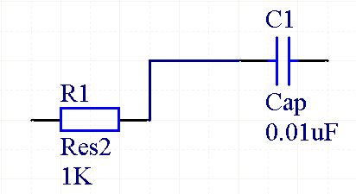
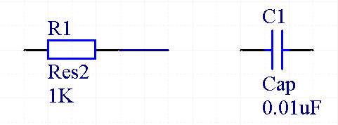
1. 元件的移动：鼠标左键单击选中需要移动的元件，然后一直按住鼠标左键，拖拽该元件到指定位置，拖拽过程中，元件与导线断开，如图3-34所示。
2. 元件的拖动：按住Ctrl键，再用鼠标左键单击选中需要拖动的元件，拖拽该元件到指定位置，拖拽过程中，元件始终与导线保持连接，如图3-35所示。
图3-34 处于移动状态的元件
图3-35 处于拖动状态的元件

Slide 46
3.4.5 复制、剪切、粘贴和删除
1. 元件的复制：在元件处于选中状态下，单击标准工具栏
中的复制图标 ，或者执行菜单命令【Edit】/【Copy】
即可完成元件的复制，最常用的方法是直接使用快捷键
Ctrl＋C来完成此操作。
2. 元件的剪切：在元件处于选中的状态下，点击工具栏里
的按钮，或者执行菜单命令【Edit】/【Cut】，即可完成
元件的剪切，最常用的方法是直接使用快捷键Ctrl＋X来
完成此操作。

Slide 47
3. 元件的粘贴：对原来已经复制或者剪切的元件，单击标准工具栏中的粘贴图标 ，或者执行菜单命令【Edit】/【Paste】，即可完成元件的粘贴，最常用的方法是直接使用快捷键Ctrl＋V来完成此操作。
4. 元件的删除：选中待删除的元件，按键盘上的Delete键即可完成此操作。

Slide 48
3.5 原理图编辑高级技巧
3.5.1 元件属性
元件的属性主要包括元件的标号、元件的名称、封装
形式等。 Protel DXP 2004 提供了多种修改元件属性的方
法，下面以修改电阻“Res2”的属性为例来讲述元件属性的
设置方法。

Slide 49
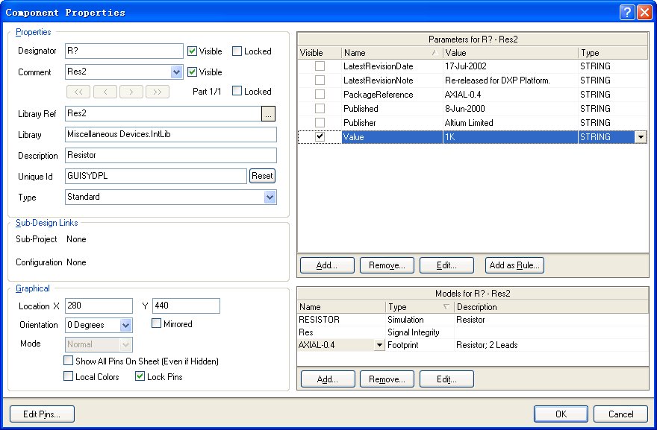
图3-36 【Component Properties】对话框

Slide 50
在【Component Properties】对话框中， 可对元件的
属性进行设置。下面是对话框中各区域的具体含义。
1.【Properties】区域中，包括以下几类设置项：
●【Designator】编辑框：用来设置元件标号。其右侧有两个复选框【Visble】复选框用来决定元件的标号是否在原理图上显【Locked】复选框用来决定元件的标号是 否在原理图上可移动。
●【Comment】编辑框：用来设置元件的注释，通常是对元件的名称进行简化。其右侧的【Visble】复选框用来决定元件的标号是否在原理图上显示。

Slide 51
● 【Library Ref】编辑框： 显示元件在元件库中的名称，此项不能修改。
●【Library】编辑框：显示元件所属的元件库名称。
●【Description】编辑框：给出元件的描述信息。
●【Unique ID】编辑框：系统指定的元件唯一编号，此项不能修改。

Slide 52
2. 在【Graphical】区域中，包括以下几类设置项：
● 【Location X】编辑框：元件在原理图中的X坐标。
● 【Location Y】编辑框：元件在原理图中的Y坐标。
● 【Orientation】编辑框；用来设置元件的方向，单击选择右侧的下拉按钮将出现方向选择列表框，四个选项分别为0 Degrees、90 Degrees、180 Degrees、270 Degrees。其后面的【Mirrored】复选框，用来决定元件是否进行左右翻转。

Slide 53
●【Show all pins on sheet】复选框：用来指定是否显示隐藏的元件引脚。
●【Local Color】复选框：用来指定是否使用本地颜色设置， 可以对元件的填充颜色、边框颜色和引脚颜色进行个性化设计。
●【Lock Pins】复选框：用来指定是否锁定元件引脚.
3. 在【parameters for R?-Res】区域中，设置元件的一些
基本设计信息。例如元件的参数、元件的设计时间、设
计公司等。

Slide 54
4. 在【Model for R?-Res】列表中， 一般包括下列三个模
型类型，其中以【Footprint】模型最为常用。
●【Simulation】模型类型：显示的是元件的仿真模型信息。
●【Signal Integrity】模型类型：显示的是元件的信号完整性模型信息。
●【Footprint】模型类型：显示的是元件的PCB引脚封装信息。
另外，【Model for R?-Res】 列表的底部还有三个按
钮， 它们分别用来对元件的模型信息进行追加、 删除和
编辑操作。

Slide 55
3.5.2 元件注释
Protel DXP 2004 系统提供了元件自动注释的功能，
从而保证了在整个设计系统中所有元件标号保持一定的
顺序。
执行菜单命令 【Tools】 / 【Annotate】 ， 弹出
【Annotate】对话框，如图3-39所示。【Annotate】对话
框包括四个区域:
●【Order of Processing】区域
●【Matching Options】区域
●【Schematic Sheets To Annotate】区域
●【Proposed Change List】区域

Slide 56
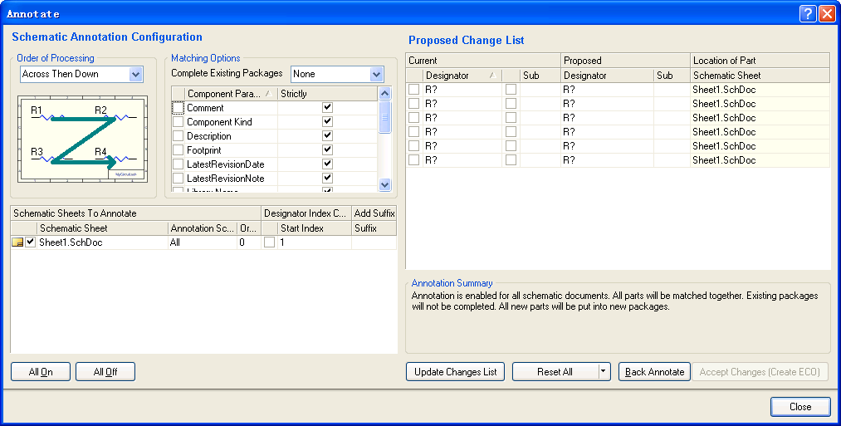
图3-39 【Annotate】对话框

Slide 57
1.【Order of Processing】区域中有四种自动注释的顺序可供选择。
【Up then across】：所有元件在原理图中按照自下而上，再自左而右的顺序排列。
【Down then across】：所有元件在原理图中按照自上而下，再自左而右的顺序排列。
【Across then up】：所有元件在原理图中按照自左而右，再自下而上的顺序排列。
【Across then down】：所有元件在原理图中按照自左而右，再自上而下的顺序排列。

Slide 58
2.【Proposed Change Lists】区域中
【Current】栏列出了元件当前标号。
【Proposed】栏列出执行自动注释后产生的元件标号。
【Location】栏列出元件所在的原理图文档。
3.【Schematic Sheets To Annotate】 区域用于设置需要自动
注释的原理图名称（Schematic Sheet）、 自动注释的范围
（Annotation Scope）、自动注释原理图的顺序（Order）自
动注释的起始序号（Start Index）和后缀（Suffix）。

Slide 59
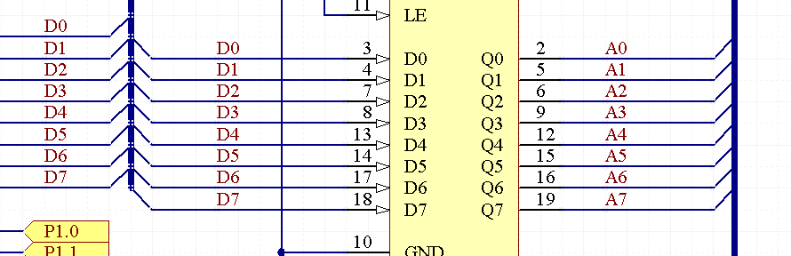
3.5.3 元件群体编辑
利用元件群体编辑功能可以快速对同一类元件的某
些属性同时修改。以下图所示的局部电路原理图为例，
要求将电路原理图中所有网络标签的字体由10号全部修
改为16号。
图3-47 局部电路原理图

Slide 60
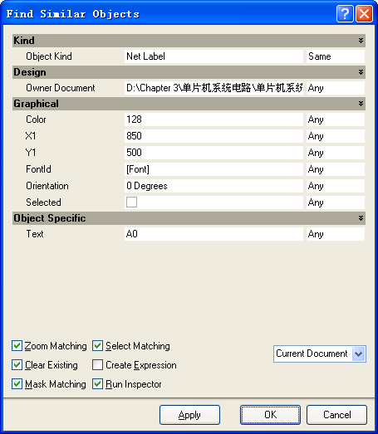
移动光标到需要修改参数的任意一个网络标签上，
如网络标签“A0”，点击鼠标右键，在弹出的右键快捷菜
单中选择【Find Similar Objects】选项，将弹出如图3-48
所示的【Find Similar Objects】对话框。
图3-48“Find Similar Objects”对话框

Slide 61
通过设置 【Find Similar Objects】对话框中的选项，
设计人员可以查找具有共同属性的同类其它对象，【Find
Similar Objects】对话框中各个区域的功能如下。
1. 【Kind】区域显示当前对象的类别，如元件、导线或其他对象。
2. 【Design】 区域中的【Owner Document】编辑框显示当前原理图文件所在的目录。

Slide 62
3. 【Graphical】区域用于设定对象的图形显示参数。
【Color】表示对象在原理图中的颜色。
【Xl】、【Y1】表示对象在原理图上的坐标。
【Fontld】表示对象在原理图中的字体。
【Orientation】 表示对象的方向，即被旋转的角度。
【Selected】 表示对象是否被选择。

Slide 63
4. 【Object Specific】 区域中的 【Text】编辑框显示的是
对象的名称。
以上的参数都可以当作搜索的条件，单击选项右侧的
下拉列表显示三个选项 即“Same”、 “Different”、“Any”，
如图3-49所示，这三个选项表示所要搜索的对象类别和当
前对象类别的关系。

Slide 64

图3-49 三个选择项
【Same】表示要求待查找的对象的属性与对应栏中设
置的属性相同。
【Different】表示要求待查找的对象的属性与对应栏中
设置的属性必须不相同。
【Any】表示对待查找的对象该项属性不作要求，可为
任意值。

Slide 65
5. 【Find Similar Objects】对话框下方为6个复选项和1个下拉列表框。
【Zoom Matching】复选项设置是否将条件相匹配的对象，以最大显示模式，居中显示在原理图编辑窗口内。
【Mask Matching】复选项设置是否在显示条件相匹配的对象的同时，将其他对象屏 蔽掉。
【Clear Existing】复选项设置是否清除已存在的过滤条件。

Slide 66
【Create Expression】复选项设置是否自动创建一个表达
式，以便以后再用。系统默认为不创建。
【Run Inspector】 复选项设置是否自动打开【Inspector】
对话框。
【Select Matching】复选项设置是否将符合匹配条件的对
象全部选中。
下拉列表框中的【Current Document】项表示在当前
的原理图文件中查找相似对象。
下拉列表框中的【Opened Document】项表示在所有
已打开的原理图文件中查找相似对象。

Slide 67
3.5.4 库元件的查询
Protel DXP 2004系统中有两个最为经常使用的集成
元件库。
● “Miscellaneous Devices.Intlib”
● “Miscellaneous Connectors.IntLib”
这两个集成元件库中包括了原理图设计过程中最基
本的各种元器件以及接口。除此之外，还会用到其他集
成元件库中的元器件，对于初学Protel DXP 2004的设计
人员来说，很难知道这些元件所在的集成元件库，因此
如何查询到所需用的元器件，是设计人员必须掌握的事
情。

Slide 68
3.5.5 电气规则检查
电气规则检查（Electrical Rules Check）简称ERC，是通
过对项目或原理图文件进行编译操作实现查错目的。

Slide 69
● 对项目进行编译，则在原理图编辑器的主界面上执行菜单命令【Project】/【Compile PCB Project PCB_Project1.PrjPCB】
● 对项目下的某一个原理图文件进行编译，则在原理图编辑器的主界面上用右键单击【Projects】工作面板中要编译的项目或文件，在弹出的右键菜单中同样选择命令【Compile PCB Project PCB_Project1.PrjPCB】/【Compile Document Sheet1.SchDoc】后，即可对项目或文件进行编译。
编译后系统的自动检测结果将出现在【Messages】工
作面板中，在【Messages】工作面板上可根据出现的错误
或警告的提示信息对原理图进行修改。

Slide 70
3.5.6 向Word文档中拷贝原理图
从原理图中向Word中复制电路图这个操作与Word文
档中对文档进行的复制、粘贴的方法以及快捷键是完全一
致的。

Slide 71
3.6 原理图报表
Protel DXP 2004 提供了生成各种电路原理图报表的功
能，这些原理图报表存放了原理图的各种信息,方便设计人员
对电路进行校对、修改以及元器件的采买等工作。
3.6.1 网络表
网络表文件是原理图设计和印刷电路板设计之间的接口。
在Protel DXP 2004中，系统提供双向同步功能，原理图设计
向PCB设计转换的过程中不需要人工生成网络表，系统自动
创建网络表实现元器件和网络表的装载以及原理图设计的同
步更新。

Slide 72
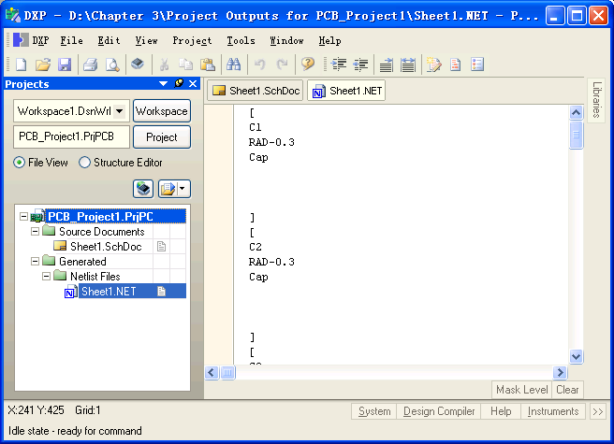
执行菜单命令 【Design】/【Netlist for Document】/
【Protel】为一个原理图文件生成网络表， 执行菜单命令
【Design】/【Netlist for Project】/【Protel】为一个项目生
成网络表，项目的网络表和原理图文件的网络表的组成和
格式是完全一样的，如图3-62所示。
图3-62 生成的网络表文件

Slide 73
网络表文件主要包括两部分：元件属性参数描述和元件
的网络连接描述。
1. 元件属性参数：元件声明以“【”开始，以“】”结束，内部是元件的具体内容，例如：
[ 元件声明开始
C1 元件序号
RAD-0.3 元件封装
Cap 元件名称
系统保留行
] 元件声明结束

Slide 74
2. 元件的网络连接：元件的网络连接以“（”开始，以“）”
结束，内部是一个网络中所有元件引脚连接的具体内容，
例如：
( 网络连接的开始
NetC1_2 网络名称
C1-2 第一个网络节点，元件名称-引脚标号
U1-19 第二个网络节点，芯片U1的第19个引脚
Y1-2 第三个网络节点，晶振Y1的第2个引脚
) 网络连接的结束

Slide 75
3.6.2 元件清单报表
元器件清单报表中主要包括元件的名称、封装、数量等。
执行菜单命令【Reports】/【Bill of Material】，弹出【Bill
of Material for Project】对话框，对话框中以一定地次序列出了
原理图设计项目中包含的所有元器件，如图3-63所示，如要显
示元器件的其它信息，勾选对话框左下角【Other Columns】区
域中相应的复选框即可。

Slide 76
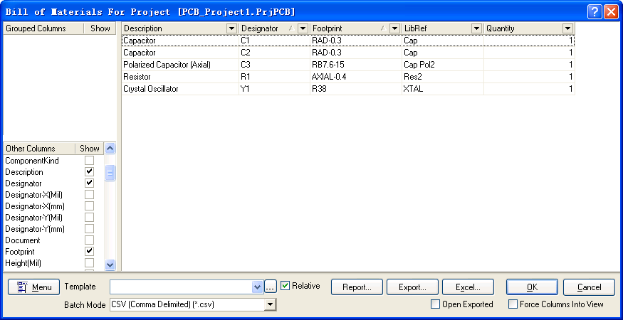
图3-63 【Bill of Material for Project】对话框

Slide 77
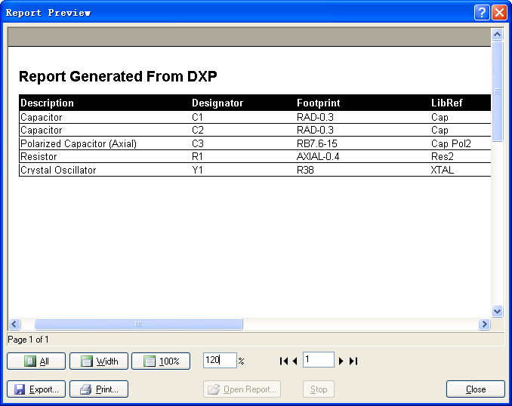
单击右下角的 按钮，可弹出【Export Preview】对
话框，在此对话框中可以按比例放大缩小元器件报表清单，
进行预览，如图3-64所示。
图3-64 预览元器件报表

Slide 78
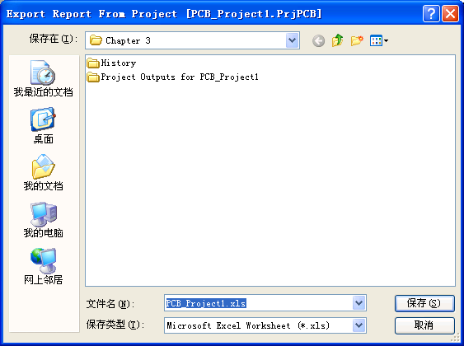
单击【Export Preview】对话框中的 按钮， 系统将
弹出保存文件对话框，可以将该元器件列表文件以不同的类
型存到项目所在的目录下，如图3-65所示。
图3-65 保存元器件列表

Slide 79
3.7 常用快捷键和常见问题
3.7.1 常用快捷键
Protel DXP2004的快捷键分为两大类， 一种是菜单选项快
捷键，另外一种是适用于不同编辑器的专用快捷键。
● 菜单选项快捷键指的是对菜单选项中带有下划线的字母的操作，例如：如果想使用菜单命令创建一个新的原理图文件，操作方法为选择菜单命令【File】/【New】/【（Schematic】，如果使用菜单选项快捷键的话，只需依次按下F键、N键和S键，则可以同样创建一个新的原理图文件。
● 适用于不同编辑器的专用快捷键，需要设计人员平时加以积累和记忆，在原理图设计过程中经常使用的快捷键见如下所示。

Slide 80
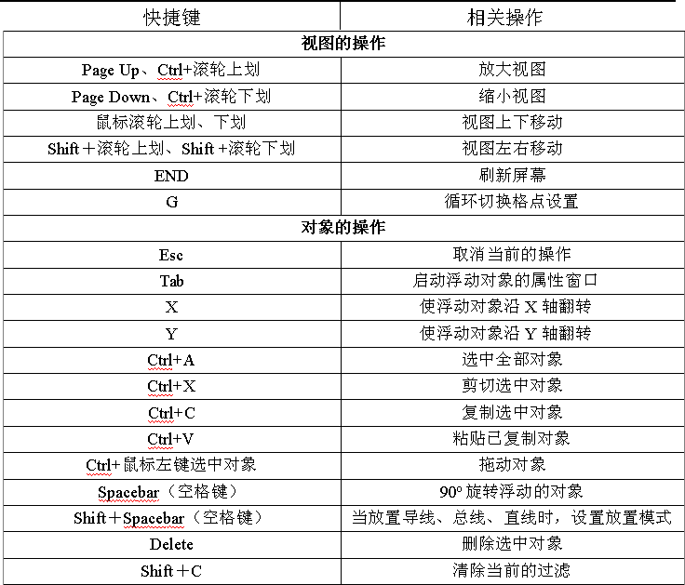
表 3-1 原理图常用快捷键

Slide 81
3.7.2 常见问题
由于操作方法不熟练、缺乏操作经验等，在原理图的
设计过程会经常遇到一些问题，这些问题在原理图编译时会以错误和警告的形式提醒设计人员，因此，要对编译过程中常见的一些警告和错误加以了解，以便能够及时解决。

Slide 82
3.8 电路原理图设计实例
本节将通过一个单片机系统电路原理图设计实例，使设
计人员掌握电路原理图设计的整个过程。最终完成的电路原
理图，如图3-66所示。

Slide 83
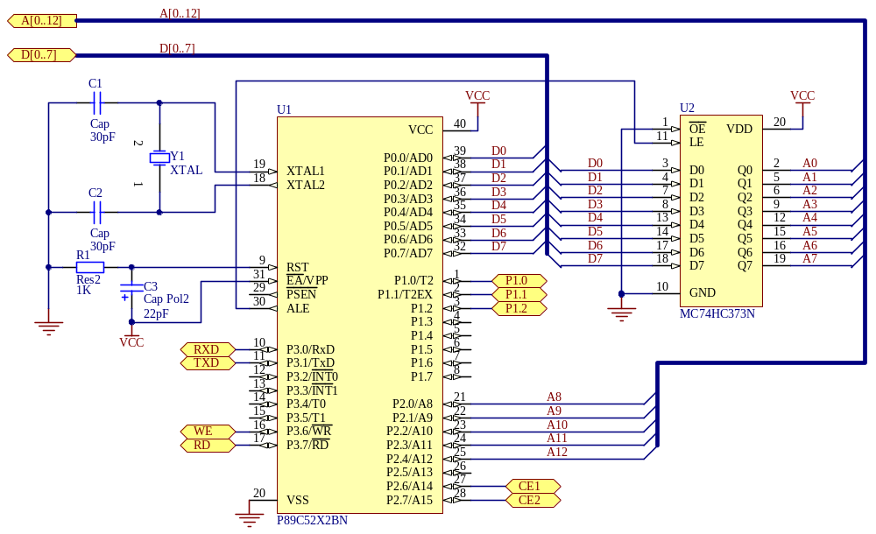
图3-66单片机系统电路原理图

Slide 84
设计步骤包括：
1 新建项目
2 添加新的原理图文件
3 设置原理图图纸参数
4 放置元件
5 放置其它电气对象
6 元件注释
7电气规则检查
8 原理图报表
9 文件保存

